Slide 1
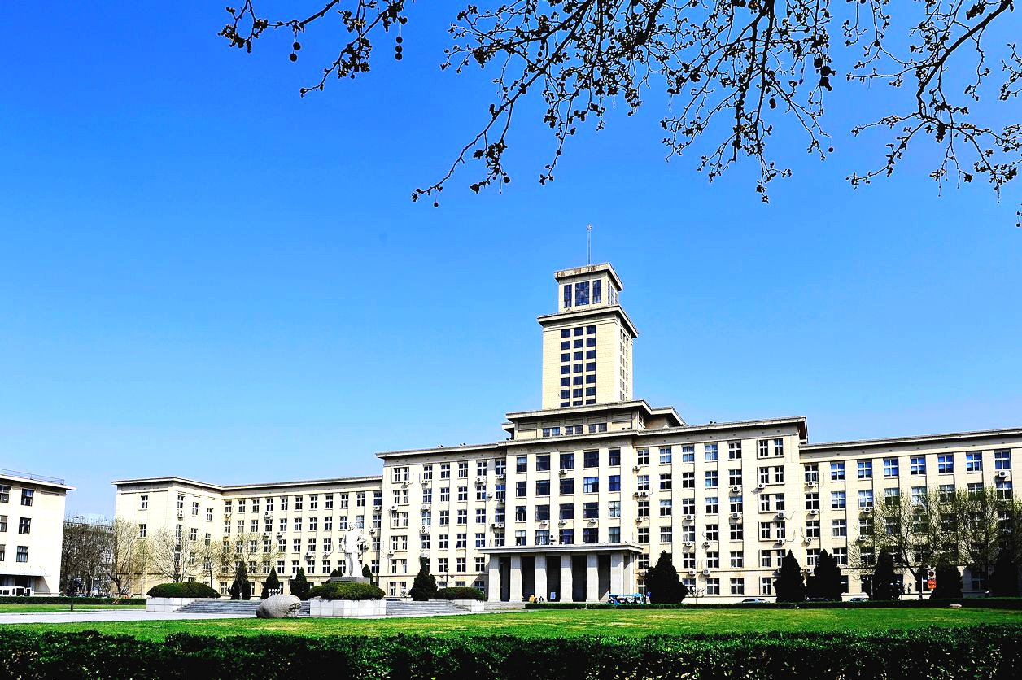

悠悠七十载 脉脉南开情
1946 - 2016

Slide 2






目录 | CONTENT
1
张伯苓与南开系列学校
2
早期南开人的旅美足迹
3
旅美南开校友会发展简史

Slide 3
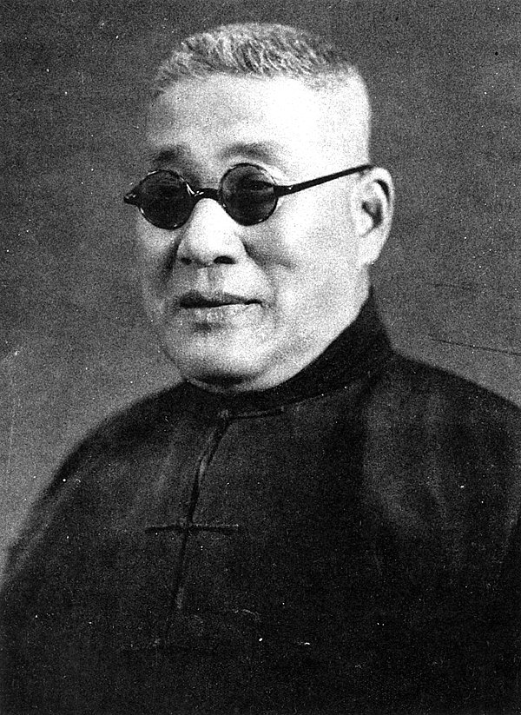
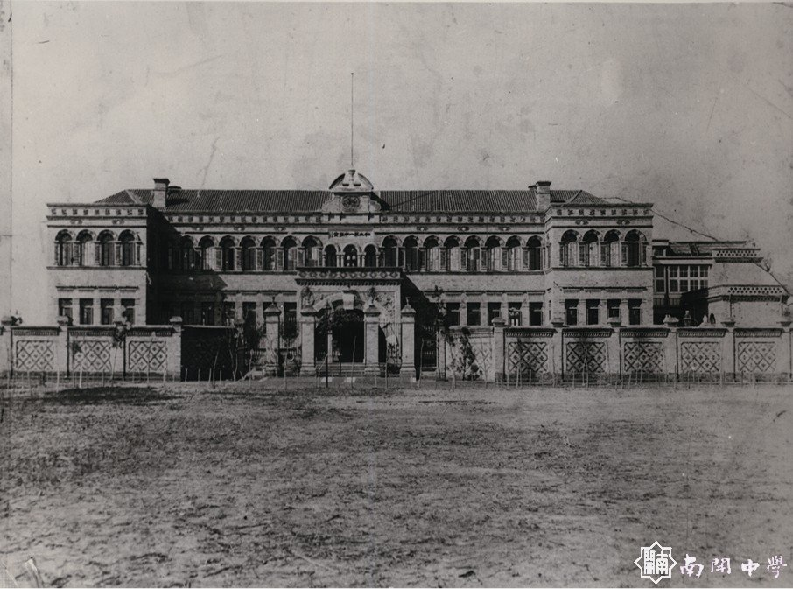
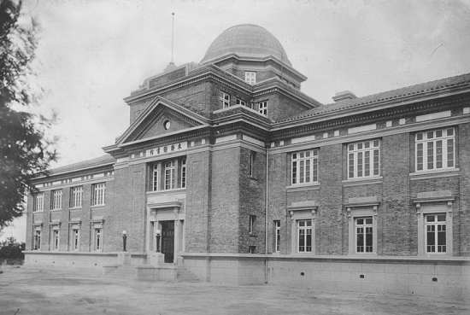
1
张伯苓与南开系列学校

Slide 4
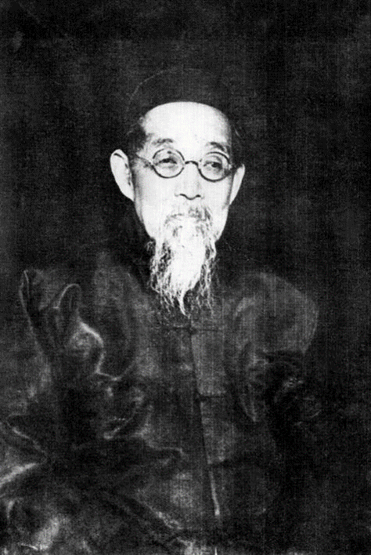
张伯苓与南开系列学校
1898年中国近代著名教育家严修开设严氏家馆。
1901年天津著名商业“八大家”之“益德王”家亦设立王馆。张伯苓受聘主持严馆，继而监理王馆，教授两家侄子。
严修
Notes:
引导学员思考经销商管理的方面，注重框架性思维的培训

Slide 5

张伯苓与南开系列学校
1904年严修与张伯苓东渡日本考察教育，归国后即将严、王两馆合并，面向社会公开招生，正式成立中学，校舍仍在严宅。
校名初为“私立中学堂”，后易名“私立敬业中学堂”，旋复改称为“私立第一中学堂”，张伯苓任校长。此为南开学校前身。
私立第一中学堂牌匾
Notes:
引导学员思考经销商管理的方面，注重框架性思维的培训

Slide 6
张伯苓与南开系列学校
1906年8月，学校在天津南开洼起建新校舍。
1907年初，校名改为“南开中学堂”。
1912年校名正式定为“南开学校”。至1917年，学生人数已满千人。
南开中学堂第一座建筑——东楼
Notes:
引导学员思考经销商管理的方面，注重框架性思维的培训

Slide 7
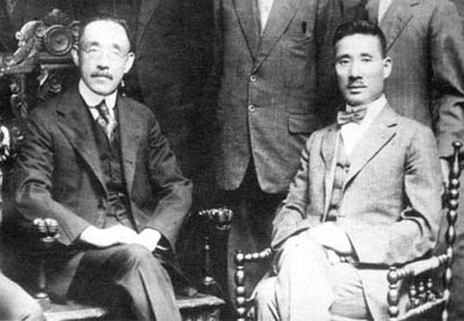
张伯苓与南开系列学校
1917年严修、张伯苓自美国考察回津后，开始筹备创办南开大学。
1920年10月，李纯在去世前立下遗嘱，讲家产的四分之一，约合50万银元捐给南开大学作为永久基金。其亦被举为南开大学创办人。
严修和张伯苓在美国
Notes:
引导学员思考经销商管理的方面，注重框架性思维的培训

Slide 8
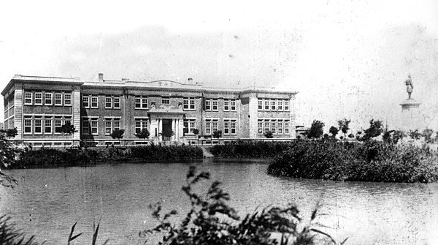
张伯苓与南开系列学校
1920年10月，李纯在去世前立下遗嘱，讲家产的四分之一，约合50万银元捐给南开大学作为永久基金。其亦被举为南开大学创办人。
南开大学修建了秀山堂（李纯字秀山）和李纯塑像以志纪念。
秀山堂和李纯塑像
Notes:
引导学员思考经销商管理的方面，注重框架性思维的培训

Slide 9
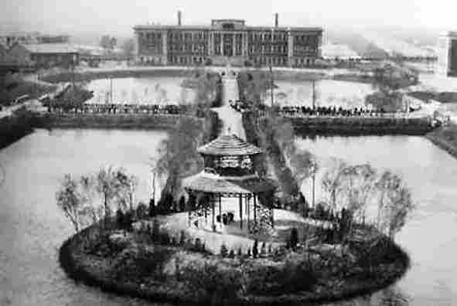
张伯苓与南开系列学校
1919年9月25日首次开学典礼举行，标志着私立南开大学正式成立。
1921年，南开学校大学部正式更名为“天津私立南开大学”。
1923年，南开大学从南开中学迁往八里台。
木斋图书馆
马蹄湖

Slide 10
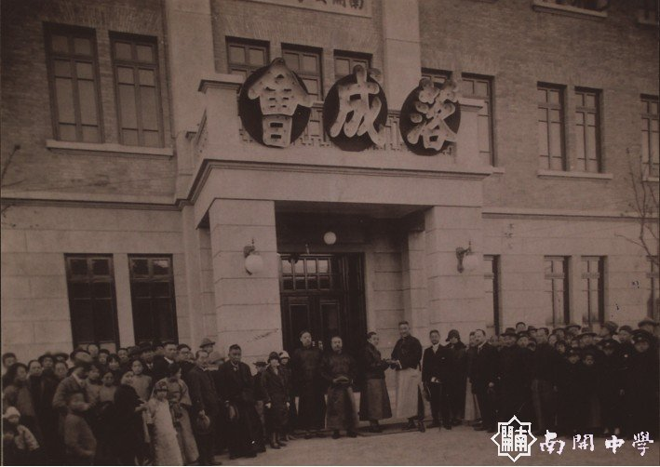
张伯苓与南开系列学校
南开女中成立于1923年9月，始为南开学校女中部。
根据《张伯苓生平大事年表》记载，老校长张伯苓是以“节省其母丧葬费和募捐，成立南开女子中学”。
抗日战争胜利后，1946年南开女中迁至甘肃路56号校址。
南开女中落成典礼
Notes:
引导学员思考经销商管理的方面，注重框架性思维的培训

Slide 11
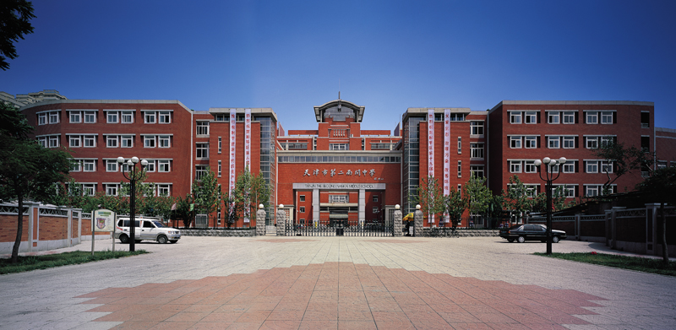
张伯苓与南开系列学校
文革期间1966年南开女中更名为当时历史色彩浓重的东方红中学。
20世纪80年代后在原址建恢复南开校名的“天津市第二南开中学”。
天津市第二南开中学
Notes:
引导学员思考经销商管理的方面，注重框架性思维的培训

Slide 12
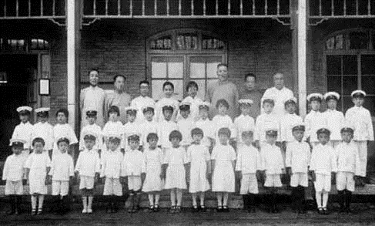
张伯苓与南开系列学校
南开小学成立于1928年8月。建校之初即聘请美国人阮芝仪女士为实验导师。
1937年被日本炸毁后停办。
南开小学
Notes:
引导学员思考经销商管理的方面，注重框架性思维的培训

Slide 13
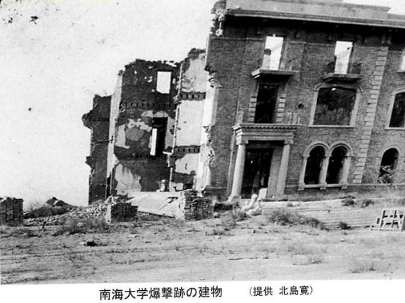
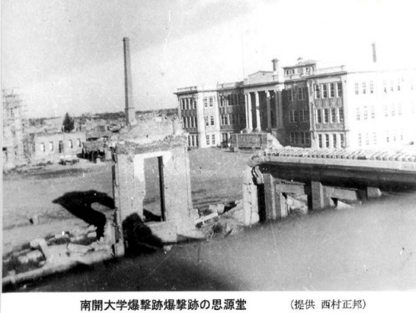
张伯苓与南开系列学校
1937年7月28日，日军占领天津后，29日一早便出动飞机、大炮轰炸爱国传统的南开学校。南开大学校园“大部房屋，悉成灰烬”，南开中学、小学均被夷为平地。
据统计记载，当年南开初步统计财产损失300万元（法币），为当时全国高等学校全部战争损失的1/10。
南开大学建筑遭日军炸毁
南开大学校园遭日军炸毁

Slide 14
张伯苓与南开系列学校
“敌人此次轰炸南开，被毁者南开之物质，南开之精神将因此挫折而愈益奋励。故本人对此次南开物质上所遭受之损失，绝不挂怀，更当本创校一贯精神，而重为南开树立一新生命，本人唯有凭此精神，绝不稍馁，深信于短期内，不难建立一新的规模。”
——轰炸翌日，张伯苓在南京对记者说
Notes:
引导学员思考经销商管理的方面，注重框架性思维的培训

Slide 15
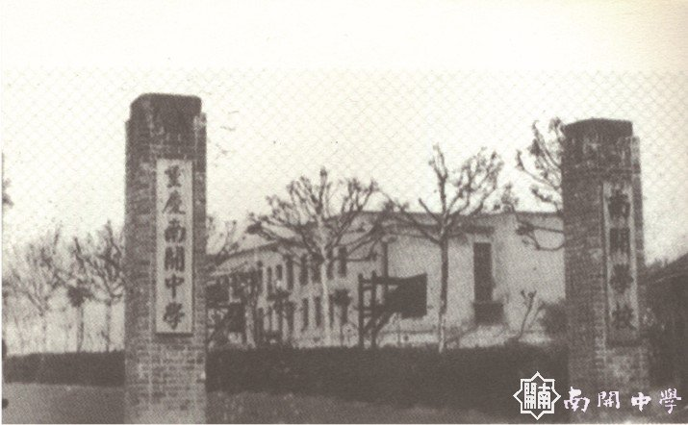
张伯苓与南开系列学校
1937年8月，天津南开部分师生辗转来渝，继续工作、求学。
1938年12月，重庆私立南渝中学更名为重庆私立南开中学，以示南开学校生命之延续及不屈之决心
1939年，南开大学经济研究所也迁来沙坪坝。
重庆私立南开大学
Notes:
引导学员思考经销商管理的方面，注重框架性思维的培训

Slide 16
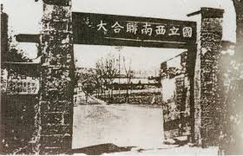
张伯苓与南开系列学校
1938年4月，国立北京大学、国立清华大学、私立南开大学在昆明，成立国立西南联合大学。
抗战胜利后，三校复员北返。
西南联合大学校门
Notes:
引导学员思考经销商管理的方面，注重框架性思维的培训

Slide 17
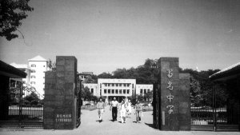
张伯苓与南开系列学校
抗战时期，张伯苓先生在四川还接办了一所自贡市蜀光中学；这也是老校长唯一接办的一所学校。
1937年秋，蜀光中学校董会增聘张伯苓，缪秋杰，喻传鉴为校董，公推张伯苓为董事长，喻传鉴先生为首任新蜀光中学校长。
70年前，张伯苓老校长的构想是建设一个比战前规模更大体系更完整的南开。老校长说，要“使我南开学校，能与英国之牛津、剑桥，美国之哈佛、雅礼并驾齐驱，东西称盛。”
自贡蜀光中学
Notes:
引导学员思考经销商管理的方面，注重框架性思维的培训

Slide 18


张伯苓与南开系列学校

Slide 19
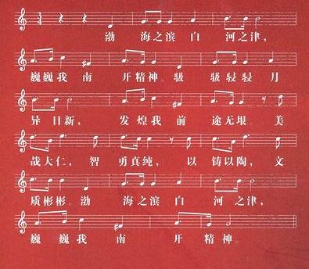
南开校歌

Slide 20
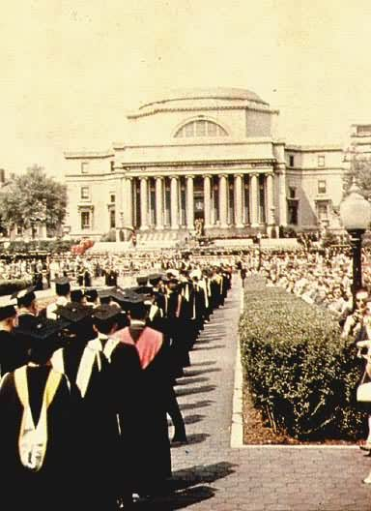
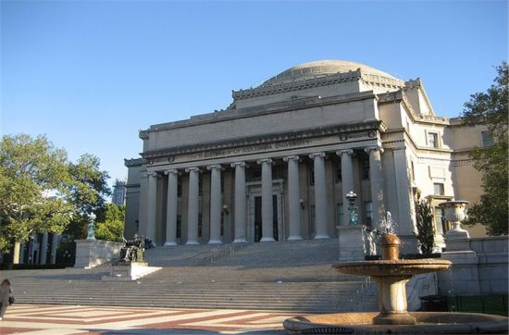
2
早期南开人的旅美足迹

Slide 21
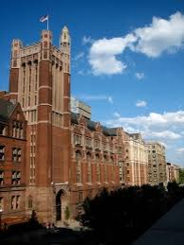
早期南开人的旅美足迹
南开学校与美国交流与合作具有悠久历史。
1917年8月， 严修派张伯苓前往美国哥伦比亚大学师范学院研修教育。
哥伦比亚大学师范学院
Notes:
引导学员思考经销商管理的方面，注重框架性思维的培训

Slide 22
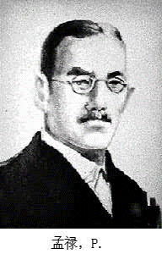
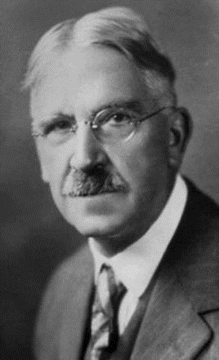
早期南开人的旅美足迹
在哥伦比亚大学求学期间，张伯苓师从保罗·孟禄（Paul Monroe）约翰·杜威（John Dewey），基尔·帕特里克等教育家。
保罗·孟禄（Paul Monroe）
约翰·杜威（John Dewey）
Notes:
引导学员思考经销商管理的方面，注重框架性思维的培训

Slide 23
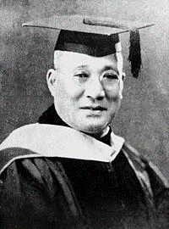
早期南开人的旅美足迹
1918年6月，张伯苓在哥伦比亚大学用英语演讲，谈中国教育问题。
哥伦比亚大学毕业典礼
张伯苓毕业照
Notes:
引导学员思考经销商管理的方面，注重框架性思维的培训

Slide 24

早期南开人的旅美足迹
另据《张伯苓年谱长编》（中卷）记载：
1928年12月至1929年9月，张伯苓校长启程赴日本、美国和欧州考察教育、为南开筹款。
其间，于1929年1月 25 日 抵达纽约。
张伯苓年谱长编
Notes:
引导学员思考经销商管理的方面，注重框架性思维的培训

Slide 25
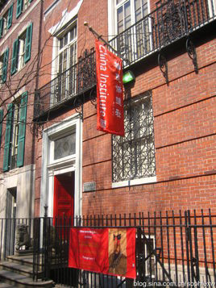
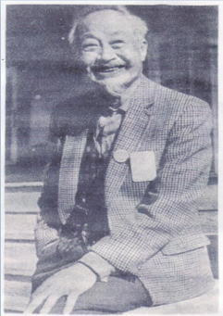
早期南开人的旅美足迹
华美协进社（China Institute in America）成立于1926年，由张伯苓和南开校董胡适、南开校友梅贻琦以及美国教育家杜威等发起成立，是一个促进中美文化交流为主旨的非营利性团体。
1928年南开校友孟治被遴选为重组荣誉秘书（honorary secretary）。
华美协进社
孟治 (Paul Chih Meng)
Notes:
引导学员思考经销商管理的方面，注重框架性思维的培训

Slide 26
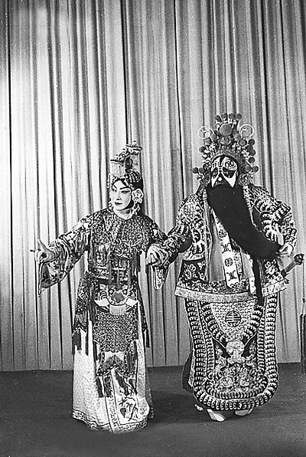
早期南开人的旅美足迹
在协进社总干事孟治、张伯苓先生胞弟张彭春先生的共同努力下，1930年2月梅兰芳重量级戏码“霸王别姬”登上纽约百老汇舞台，让西方社会第一次见识到中国京剧。
同年，孟治正式接下华美协进社社长（Director）的职务，并持续连任了37年。
梅兰芳“霸王别姬”
Notes:
引导学员思考经销商管理的方面，注重框架性思维的培训

Slide 27
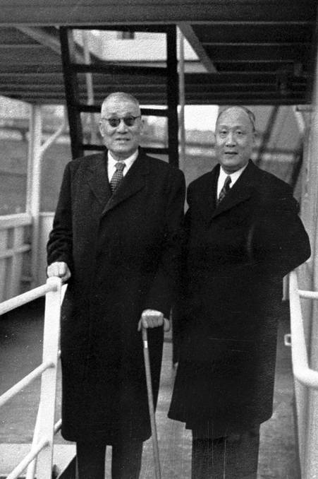
早期南开人的旅美足迹
抗日战争胜利后，1946年4月张伯苓校长来纽约治病，6月4日接受哥伦比亚大学授予的荣誉博士学位。
张伯苓和张彭春在纽约
Notes:
引导学员思考经销商管理的方面，注重框架性思维的培训

Slide 28
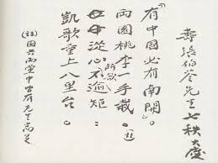
早期南开人的旅美足迹
1946年6月9日，纽约的南开校友孟治博士便联系了全美各地70余位校友在纽约聚会，为张校长补庆70寿诞（老校长诞辰为4月5日） 。
当时。正在美国访问的南开校友老舍与曹禺闻讯后，赶来出席并联名写下贺诗《贺张伯苓先生七十大庆》，在庆祝会上当场朗诵。
《贺张伯苓先生七十大庆》
Notes:
引导学员思考经销商管理的方面，注重框架性思维的培训

Slide 29
《贺张伯苓先生七十大庆》
不是胡吹，不是乱讲，
一提起我们的张校长，
就仿佛提到华盛顿，
或莎士比亚那个样。
虽然他并不稀罕做几任总统，
或写几部剧教人鼓掌，
可是他会把成千上万的小淘气儿，
用人格的熏陶，
与身心的教养，
造成华盛顿或不朽的写家，
把古老的中华，
变得比英美还更棒！
贺张伯苓先生七十大庆
曹禺 老舍
知道有中国的，
便知道有个南开。
这不是吹，也不是嗙，
真的，天下谁不知，
南开有个张校长?！

Slide 30
就是这股劲儿，
教小日本恨上了他，
哼！小鬼儿们说：“有这个老头子，
我们吃天津萝卜也不消化！”
烧啊！毁啊！
小鬼儿们连烧带杀，
特别加劲儿祸害张校长的家！
他的家，他的家，
只是几条板凳，几件粗布大褂，
他们烧毁的是南开大学，
学生们是他的子女，
八里台才真是他的家！
在天津，他把臭水坑子，
变成天下闻名的学堂，
他不慌，也不忙，
骑驴看小说——走着瞧吧！
不久，他把八里台的荒凉一片，
也变成学府，带着绿荫与荷塘。
看这股子劲儿，
哼！这真是股子劲儿！
他永不悲观，永不绝望，
天大的困难，他不皱眉头，
而慢条斯理的横打鼻梁！

Slide 31
人老，心可不老，
真的！可请别误会，
他并不求名，也不图利，
他只深信教育青年真对，
对，就干吧！干吧！
说句村话，
有本事不干，简直是装蒜！
胜利了，
他的雄心随着想象狂驰，
他要留着沙坪坝，
他还要重建八里台，
另外，在东北，在上海，
到处都设立南开。
南开越大，中国就越强，
这并不是他一个人的主张，
而是大家的信念和希望。
可是他有准备！他才不怕，
他们把天津烧毁，
抹一抹鼻梁，
哼！咱老子还有昆明和沙坪坝！
什么话呢？
有一天中国，便有一天南开，
中国不会亡，南开也不会垮台！
沙坪坝，不久
又变成他的家，
也有荷塘，也有楼馆，
还有啊，红梅绿栀，
和那四时不谢之花。

Slide 32
张校长！
您今年七十，还小的很呢！
杜甫不是圣人，
所以才说：“人生七十古来稀！”
我们，您的学生，
和您的朋友，
都相信，您还小的很呢！
起码，还并费不了多大的劲，
您还有三四十年的好运！
您的好运，也是中国的幸福。
因为只有您不撒手南开，
中国人才能不老那么糊涂。
他不吸烟，也不喝酒，
一辈子也不摸麻将和牌九，
他爱的是学生，
想念的是校友，
他的一颗永远不老的心，
只有时候听几句郝寿臣，
可永不高兴梅博士的《贵妃醉酒》。

Slide 33
张校长！
今天，我们祝您健康，
祝您快乐！
在您的健康快乐中，
我们好追随着，
建设起和平和幸福的新中国。

Slide 34
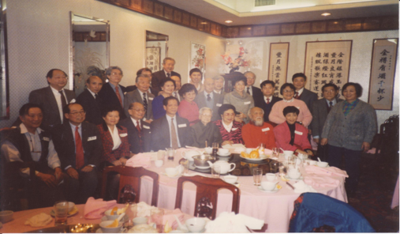
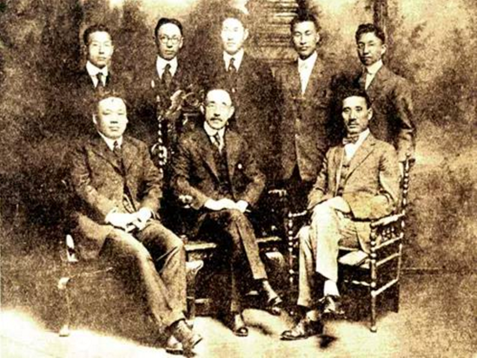

3
旅美南开校友会历史回顾

Slide 35
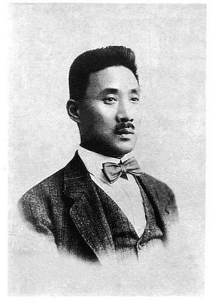
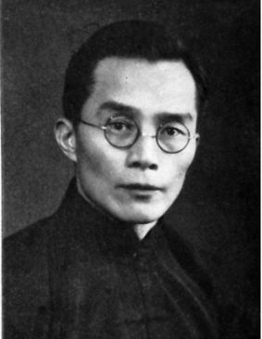
旅美南开校友会发展简史——南开校友会溯源
南开校友会的历史最早可追溯到1915年。
1915年10月24日， 由南开校友梅贻琦在北京发起成立“南开同学会”，梅任会长。
1925年2月，张伯苓校长根据南开学校发展的需要，提出设立“出校同学会”，以联络毕业同学。
张伯苓
梅贻琦

Slide 36
旅美南开校友会发展简史——全国各地校友会简况
1928年底已经有南京、上海、北平、唐山、青岛、大连、辽宁共七处南开校有分会，于是酝酿成立南开校友总会。
1929年，在纪念南开学校学校成立二十五周年期间，于当年10月19日，南开校友总会筹备委员会在津正式成立。来自天津、北京、唐山、山海关、黑龙江等地校友二百余人在“福禄林”开会并秋宴，会上张伯苓发表演讲。马千里当选为校友总会主席。黎绍芬（黎元洪之女）、阎子亨、喻传鉴等12人为筹备委员，并草拟了校友会总章。

Slide 37
旅美南开校友会发展简史——南开校友会章程
校友会定名
校友会宗旨
  南开校友会
  联络感情、砥砺学行、爱护学校
南开校友会章程
  凡曾在南开学校各部毕业之学生，退职或现任之董事及教职员均得为本会会员
  分会和主会
校友会会员
校友会组织

Slide 38



旅美南开校友会发展简史——全球各地校友会简况
最早成立海外南开校友会的是“留日南开同学会”，该会成立于1917年1月1日。 周恩来于南开学校毕业后，1917年9月东渡日本留学，即加入该会。
1920年周恩来旅法后，即与南开同人发起组织旅欧南开同学会。
早在1922年即已经有了组织严密的旅美南开同学会，与南开学校及南开校刊建立了正式联系。

Slide 39
旅美南开校友会发展简史——南开人访美
1928年12月至1929年9月，张伯苓校长赴日本、美国和欧州考察教育、为南开筹款。期间，于1929年1月 25 日 抵达纽约。留美东部南开同学曾借纽约中华园召开大会欢迎张伯苓，并举行南开校友会留美分会成立会，到会者19人。这应是（纽约）旅美南开校友会的前身。
严修、张伯苓等在美国考察教育时合影
（前排：居中为严修，右为张伯苓，左为范静生）
Notes:
引导学员思考经销商管理的方面，注重框架性思维的培训

Slide 40
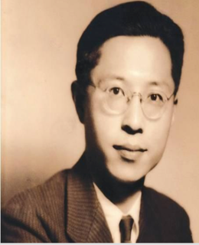
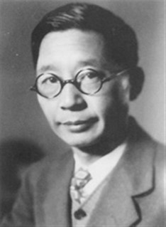
旅美南开校友会发展简史——正式成立
1946年4月，张伯苓校长来美治病并接受哥伦比亚大学授予的荣誉博士学位。适逢张校长70寿辰，孟治博士联络了全美各地的南开校友70余人给张校长祝寿。当时在美访问的南开校友老舍曹禺等文化名人也来祝贺，孟治亲自主持会议，言木彬先生则主持了会后的娱乐活动。会上有人建议成立南开校友会，更好地联络旅美南开校友，得到与会者的一致赞成。是日，旅美南开校友会正式成立，英文全名为 “Nankai Alumni Association In The USA”。并推举孟治博士为首任会长。
张伯苓从哥大毕业
孟治
曹禺
老舍
Notes:
引导学员思考经销商管理的方面，注重框架性思维的培训

Slide 41
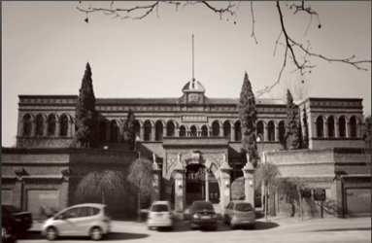

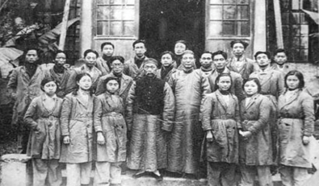
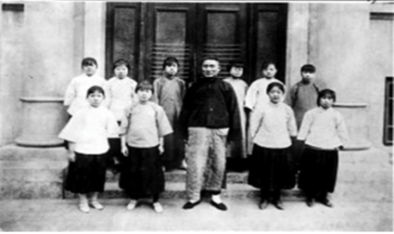
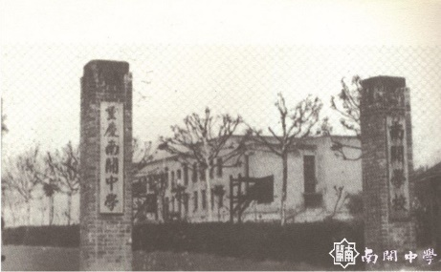
旅美南开校友会发展简史——校友会组成
天津南开中学
南开系列旅美校友会包括天津南开中学（1904）、南开大学（1919）、南开女中（1923）、天津南开小学（1928）、重庆南开中学（1936）、自贡蜀光中学（1937）、西南联大（1938）。
西南联合大学
南开大学
南开女中
自贡蜀光中学
天津南开小学
重庆南开中学

Slide 42
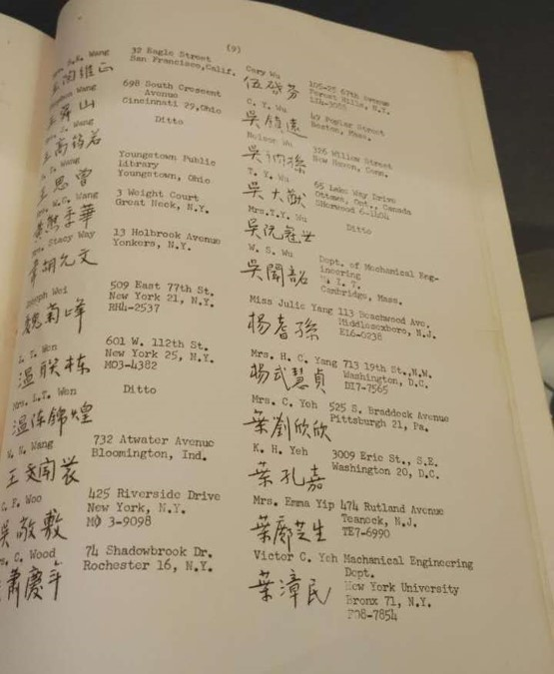
旅美南开校友会发展简史——成长
1953年孟治学长卸任后，自1954年起由范世奎（一侯）学长接任会长。
范学长特别热衷于联络旅美南开校友，收集校友们的信息，并于1957年正式编辑出版了旅美南开校友会第一本《旅美南开校友通讯录》，收录了旅居美国各州的200余名南开校友。
范世奎学长任会长16年，病逝前还念念不忘叮嘱校友会事务和活动。无愧我南开“允公允能”之楷模。
通讯录内页
Notes:
引导学员思考经销商管理的方面，注重框架性思维的培训

Slide 43
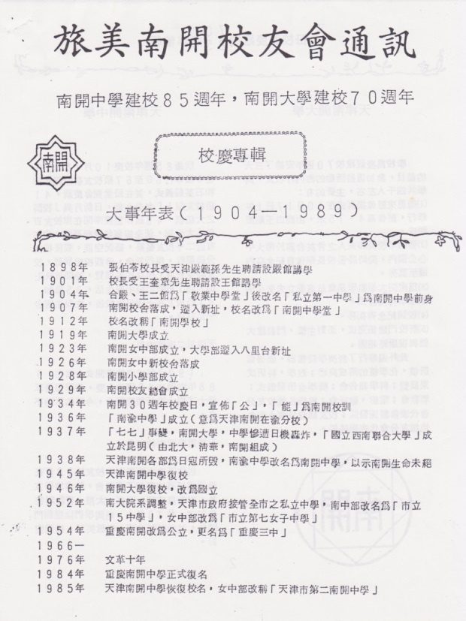
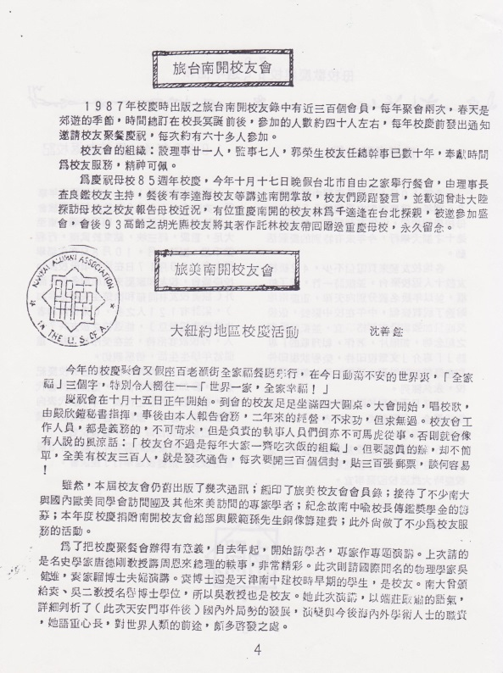
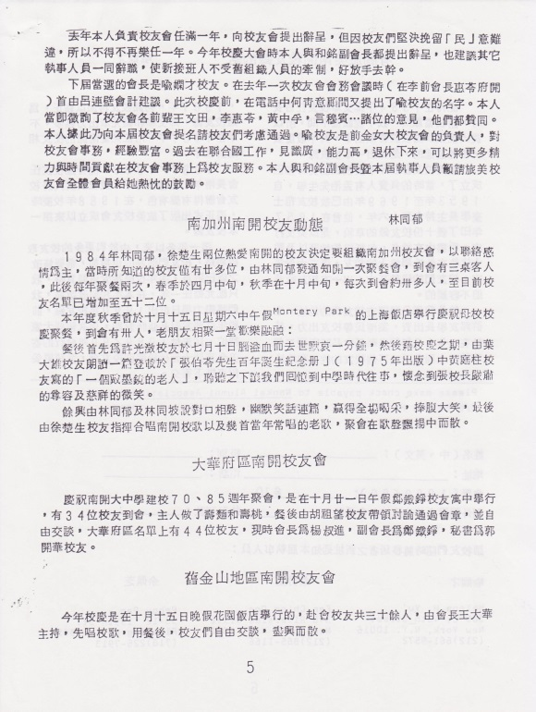
旅美南开校友会发展简史——成长
此后有朱先栽、李惠苓、郑文华、刘光华等相继担任会长，延续了前任留下的传统：
每年至少两次庆祝活动：校长诞辰和校庆。
1987-1988年沈善鋐教授任会长期间，对校友会的活动做了改进，邀请文化名人前来做主题演讲，沈教授还创办了《旅美南开校友通讯》，向全美校友通报各地的活动，颇得旅美南开校友们的好评。
旅美南开校友会通讯
Notes:
引导学员思考经销商管理的方面，注重框架性思维的培训

Slide 44
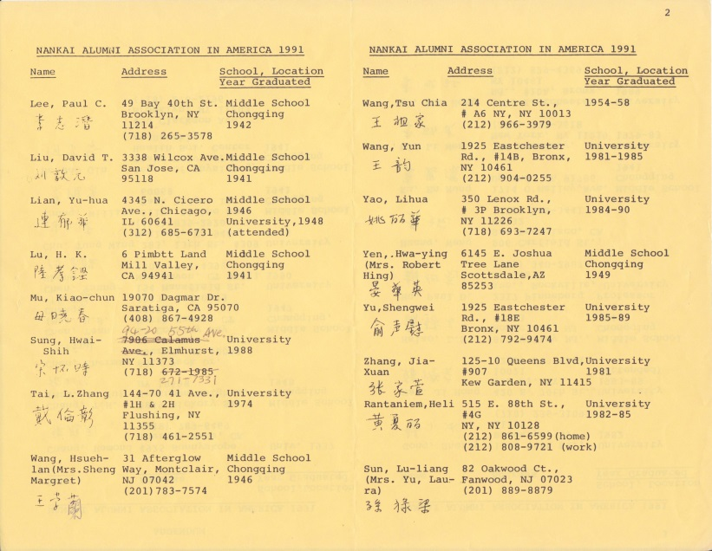
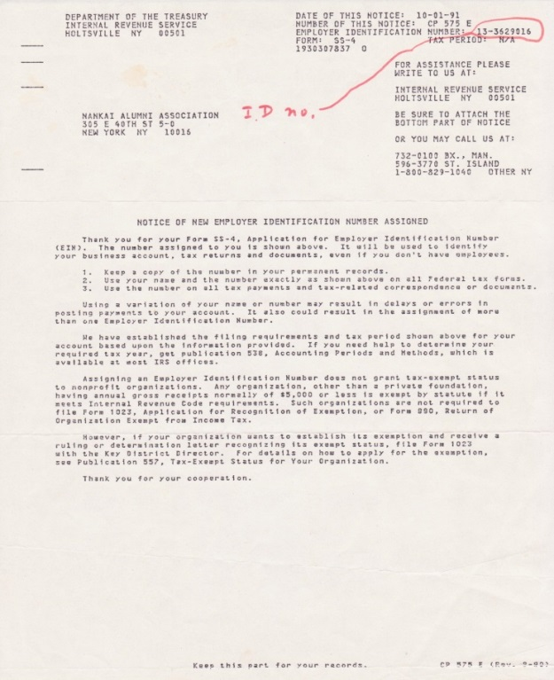
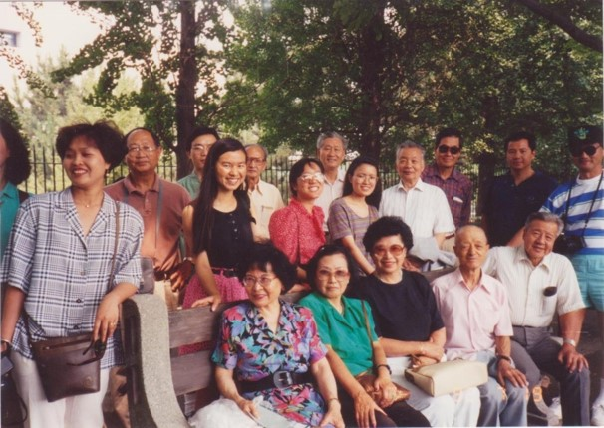
旅美南开校友会发展简史——成长
1989年喻娴才学姐接任会长，除传统活动外，还组织郊游等丰富多彩的活动，吸引了不少改革开放后留美的年青校友参加。
继续补充更新《旅美南开校友通讯录》和编辑发行《旅美南开校友会通讯》。申请了南开校友会报税号码。
校友会报税文件
1992年7月19日南开校友会郊游合影
Notes:
引导学员思考经销商管理的方面，注重框架性思维的培训

Slide 45
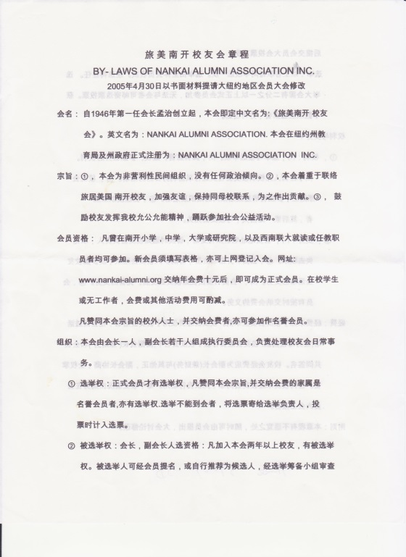
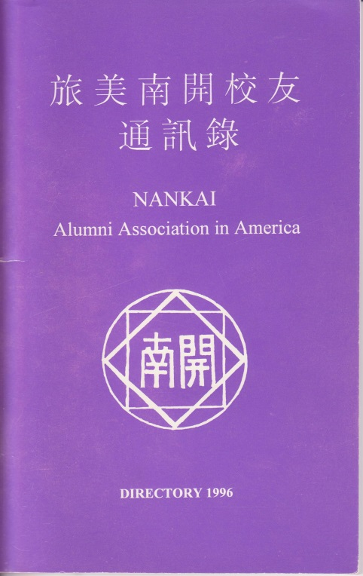
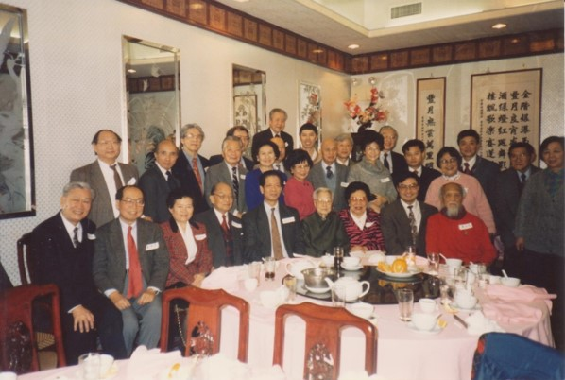
旅美南开校友会发展简史——成长
继1994年雷雨申会长后，张治中将军三女儿张素初学姐接任会长，积极扩展旅美南开校友会的联系和影响。
重新编辑发行了新的《旅美南开校友通讯录》，包括了全美各地的校友800多人。加强与纽约华人社区的联系，参加社区活动。
通过了第一部《旅美南开校友会章程》
旅美南开校友通讯录
1996年10月校友会与张伟超大使共同庆祝校庆
Notes:
引导学员思考经销商管理的方面，注重框架性思维的培训

Slide 46
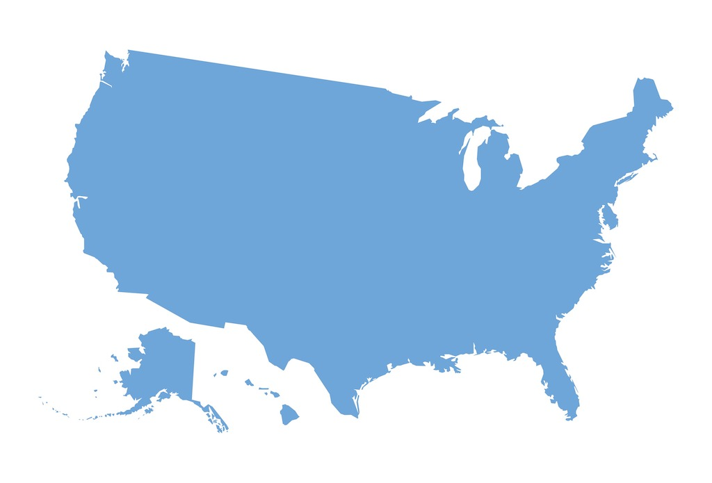

旅美南开校友会发展简史——全美各地区校友会的简历
旅美南开校友会早期时并没有地区的分别, 纽约校友会负责向全美各地校友进行联络和交流。随着校友的增多，一些大都会地区陆续建立了自己的南开校友会。
芝加哥地区校友与80年代
成立了美国中西部南开校友会
加州旧金山校友于1963年
建立了旧金山湾区南开校友会
大纽约地区校友会
华盛顿地区校友于70年代
成立了大华盛顿地区南开校友会
加州洛杉矶校友于70年代晚期
成立了南加州南开校友会
各地区南开校友会有自己的通讯录，开展独立的活动，但直至90年代仍和纽约旅美校友会保持着密切联系。

Slide 47

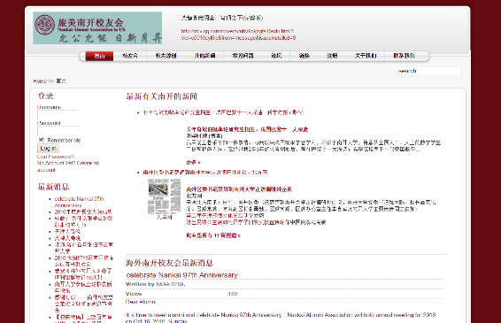

旅美南开校友会简史——21世纪
注册机构
2001年旅美南开校友会在纽约州教育局和纽约州政府正式注册为非盈利组织, 英文名为 “Nankai Alumni Association Inc”。从此, 纽约旅美南开校友会走上了法制化、制度化的道路, 开始了一个新的发展时代。
建立网站
2006年旅美南开纽约校友会建立了自己的网站，网址：http://www.nkaa.org 。2008年在外州南开校友会的一致支持下，将网站升级为旅美南开校友会美国联合网站 登载美国各地南开校友会及校友们的活动情况。
增进联系
至2012年《旅美南开校友通讯录 - 大纽约地区》包括了南开校友近500人。随着通信技术的发展，校友会在新的平台密切了校友间的联系。目前大纽约地区微群一组已经达到封顶的500人；微信群二组也有逾百位之众。

Slide 48







旅美南开校友会活动（1）
  联络校友，加强与母校联系，弘扬南开精神；
  开展多种多样的活动：校庆、节庆、招聘、讲座、迎新、野餐、文体活动等；
2003年4月庆祝张伯苓校长诞辰
2007年5月聚会，飞虎队老兵出席
2009年8月天津创业推介会
2010年8月BBQ野餐会
2011年4月赏樱花郊游
2014年10月18日上州校庆聚会
2015年10月17日校庆

Slide 49






旅美南开校友会活动（2）
  校友会多次接待来自母校的代表团，以及外地校友会负责人；
  为母校捐款，为灾区赈灾募款等。
2002年4月南开中学康岫岩校长访美
2008年2月南开大学哥大招聘会
2009年11月南开大学合唱团纽约演出
2012年5月欢迎龚克校长访美
2011年10月校庆暨欢迎薛进文书记访美
2012年7月南开大学合唱团纽约演出

Slide 50


旅美南开校友会活动（2）
南开校友积极地参加了支持2008 北京奥运火炬传递及为建造水上項目比賽場館“水立方”捐款等活动。中国南方遭遇雪灾、四川遭遇地震灾害时旅美南开校友也积极捐款。体现了南开人“爱校、爱国”的光荣传统。
2008年5月12日四川汶川地震发生后，年已77岁老学长伍语生在纽约街头风雨中撑伞募款的场面曾经感动了无数人。
伍语生先生纽约街头为汶川地震募捐
伍语生先生纽约街头为汶川地震募捐
Notes:
引导学员思考经销商管理的方面，注重框架性思维的培训

Slide 51



旅美南开校友会活动——对外联络
各地南开校友会的联系与交流
  2008年纽约校友会与华盛顿、旧金山、芝加哥、弗吉尼亚、印第安纳、亚特兰大的南开校友会建立了负责人电邮群。2009年新成立的波士顿校友会也加入进来。
  2009年7月, 纽约南开校友会的网站应各校友会要求，升级为旅美南开校友会联合网站。
  2010年9月，《海外南开人》编辑部改组，由各校友会编委共同筹稿、审稿、发行。
  2013年校友总会牵头建立了“南开北美校友会负责人”微信群，目前已有15个北美南开校友会参加。
与其他中国高校校友会的交流
  自2005年起，纽约南开校友会就开始与大纽约地区的各大校友会、学生会、以及专业协会联合举办活动，建立了良好的关系和信誉。
  积极参与大纽约地区高校校友会联盟的筹建工作，成为校友会联盟的骨干成员。

Slide 52









旅美南开各地校友会活动

Slide 53
致敬历任旅美南开校友会会长
姓名 | 任期
孟 治 | 1946-1953
范世奎 | 1954-1969
朱先栽 | 1970-1978
李惠苓 | 1979-1982
郑文华 | 1983-1984
刘光华 | 1985-1986
沈善鈜 | 1987-1988
喻娴才 | 1989-1992
姓名 | 任期
雷雨申 | 1993-1994
张素初 | 1995-1998
李伯宏 | 1999-2000
伍语生 | 2001-2004
宋怀时 | 2005-2011
李 丹 | 2012-2015
于开成 | 2015-至今
Notes:
引导学员思考经销商管理的方面，注重框架性思维的培训

Slide 54

谢谢聆听
Thank You
PPT制作：文劲涛，李漠雨

